Slide 1
DIDAKTIKA VLASTIVĚDY 3
podzim 2017

Slide 2
Didaktické zamyšlení…
Co je cílem primárního vzdělávání?
Co je cílem vzdělávací oblasti Člověk a jeho svět?
Současná škola je často kritizována. Za co?
Co můžeme změnit? (zaměřeno na naukové předměty)
Jakou roli by ve výuce předmětů z obl. Člověk a jeho svět měla sehrávat fakta a jejich pamětní osvojení?
Učitelé z 2. stupně si nejvíce stěžují, že žáci nemají z 1. stupně osvojené tyto dovednosti…
- z 1. stupně neumí dle učitelů hledat a kombinovat info z map, přemýšlet v souvislostech – ptát se po příčinách, hledat v grafech a tabulkách, vybrat z textu podstatné (viz Řezníčková et al. (2013). Dovednosti žáků ve výuce biologie, geografie a chemie. Praha: P3K.
7. Jak můžeme přispět k lepší návaznosti?
Notes:
viz Řezníčková et al. (2013) Dovednosti žáků… - z 1. stupně neumí dle učitelů hledat a kombinovat info z map, přemýšlet v souvislostech – ptát se po příčinách, hledat v grafech a tabulkách, vybrat z textu podstatné

Slide 3
Kvalitní podklady k terénnímu mapování kdekoliv na území ČR
https://geoportal.gov.cz/web/guest/map
detailní a spolehlivý obsah
možnost úpravy pro různé účely
- jak zjistím: Kolik je ve městě zeleně? Kam na třešně? Kde je kopec?
- zakreslení tras, ploch a jejich popis + charakteristika (délka, obsah plochy) – viz nabídka v navigaci
- mapové kompozice – např. ČGS geologická mapa

Slide 4
Jak vytvořit mapový podklad
vymezte si plochu mapy pomocí hraničních bodů území (křižovatka cest, kóta, významný objekt a další)
celkovou plochu území rozdělte na několik dílčích, navzájem se překrývajících mapových výřezů (A; překryvy – B)
A1 | B1 | A2
B4 | C | B2
A3 | B3 | A4
tisk – lze dále upravit polohu výřezu, zadat požadované měřítko, vybrat formát a orientaci výřezu a název výřezu (např. A1)
mapu získáte přilepením jednotlivých dílů na papír velkého formátu (tzn. netisknout legendu na všech mapových výřezech)
POZOR – k základní – topografické mapě je třeba vytvořit legendu, nelze, na rozdíl od mapových kompozicí, vygenerovat

Slide 5
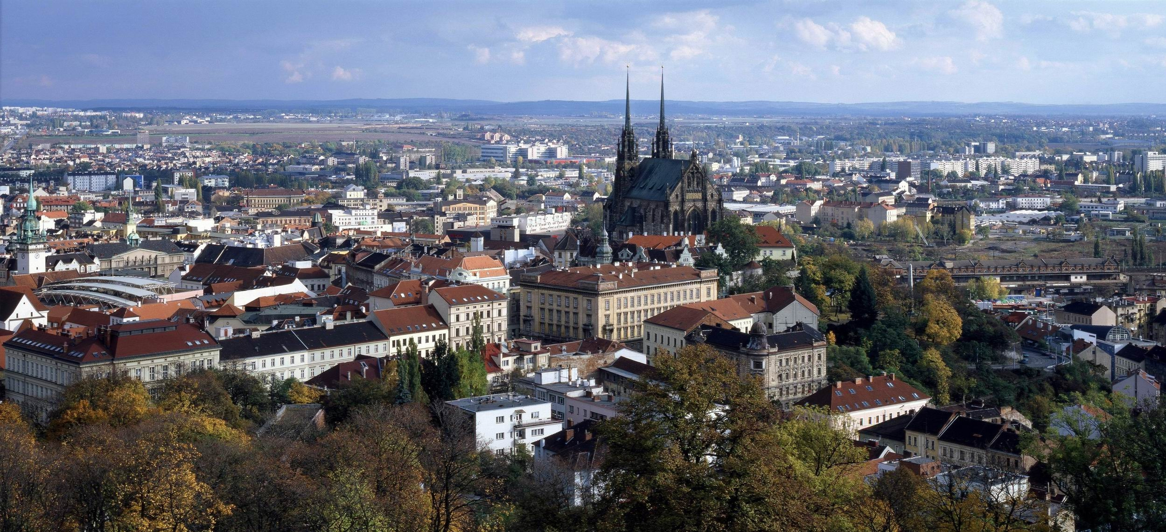
3) Region

Slide 6
Region
nejbližší okolí
obec, ve které žiji / chodím do školy
okolní obce
můj kraj
Česká republika
Evropa
svět - Pozor, učivo o kontinentech nebývá zastoupeno v učebnicích!

Slide 7
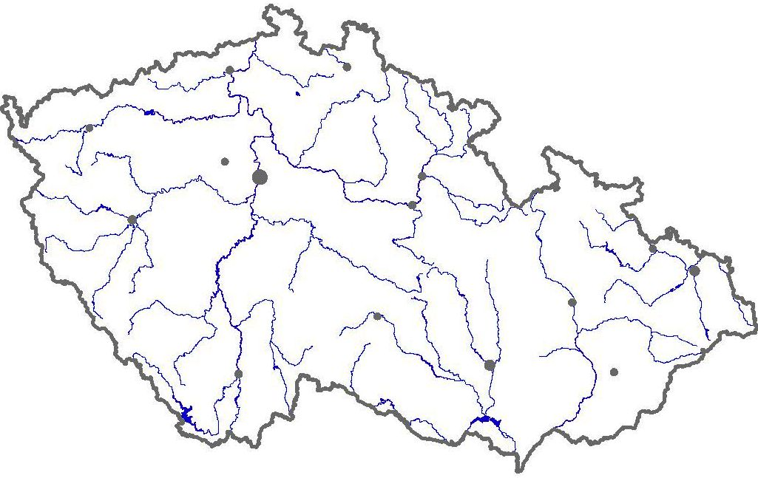
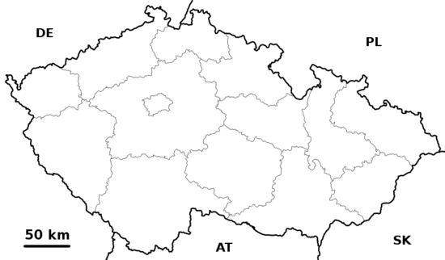
Slepé mapy ke každému tématu
Zdroj: http://www.zemepis.com/images/slmapy/reky4.jpg
Zdroj: http://wiki.rvp.cz/Kabinet/Mapy/Mapa_%C4%8CR
dokreslovat, polepovat, stříhat, vyplňovat...

Slide 8
Slepé mapy

Slide 9
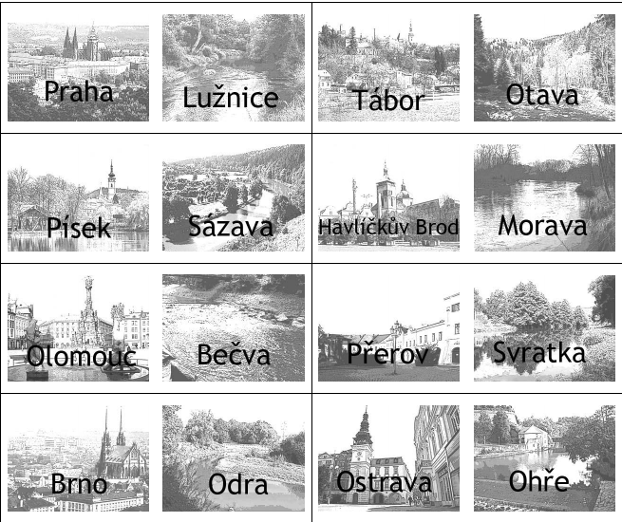
Domino
Zdroj: dumy.cz

Slide 10
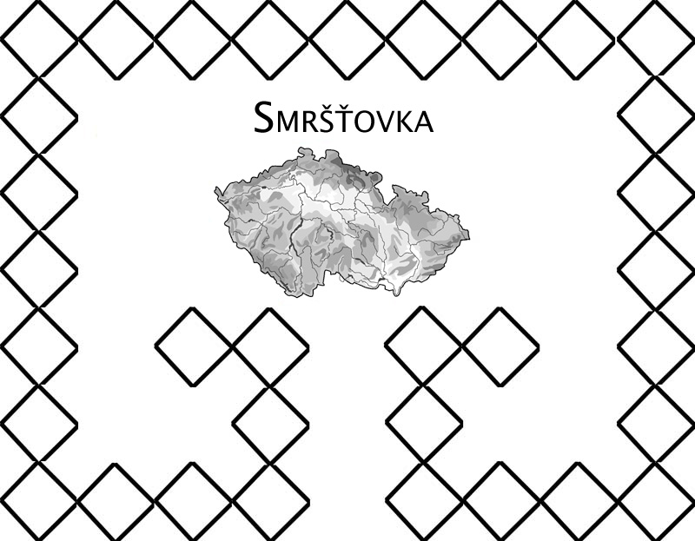

Slide 11
Každý žák obdrží hrací kartu (strana 1), do které bude postupně v průběhu vyučovacích hodin zaznamenávat cestu od startu k cíli.
Vyučující si předem připraví deset tvrzení z probraného tématu.
Žák začne svou cestu v prvním čtverci: při souhlasu s tvrzením zapíše tužkou + , při nesouhlasu – .
Po prezentaci deseti tvrzení společně znovu projdeme deset tvrzení a zdůvodníme správné odpovědi. Má-li žák vyznačenu ve čtverci správnou značku, vybarví si políčko pastelkou, v opačném případě značku vygumuje a příště bude začínat od prvního nevybarveného políčka.
V každém případě žáci používají příruční mapu České republiky.
Nejrozsáhlejší česká nížina se jmenuje Hornomoravský úval. (Ne – Polabí)
Na horu Javořice se můžeme vydat na Českomoravské vrchovině. (Ano)
Řeka Labe protéká na dolním toku Českým středohořím. (Ano)
Lysá hora se nachází v Hrubém Jeseníku. (Ne – Moravskoslezské Beskydy)
Při dolním toku řeky Moravy se rozkládá Dyjsko-svratecký úval. (Ne – Dolnomoravský úval)
Nížinu při horním toku řeky Moravy nazýváme Hornomoravský úval. (Ano)
Nejvyšší české pohoří se jmenuje Krušné hory. (Ne – Krkonoše)
Hora Klínovec se nachází v pohoří Jizerské hory. (Ne – Krušné hory)
Na horu Plechý můžeme vystoupit v pohoří Šumava. (Ano)
Horu Luž můžeme navštívit v pohoří Brdy. (Ne – Lužické hory)
Zdroj: dumy.cz

Slide 12
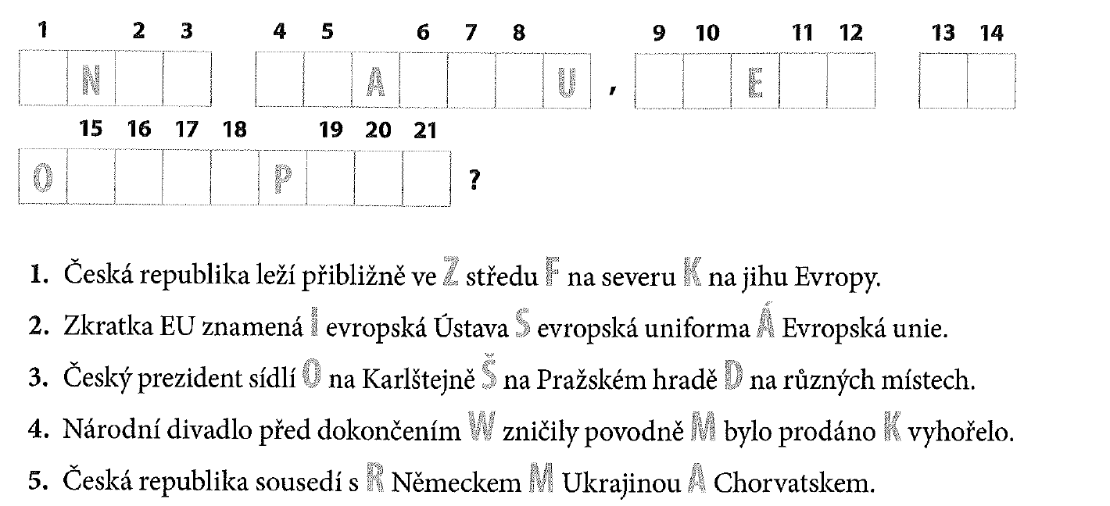
Šifry všeho druhu...

Slide 13
Zakroužkuj všechny správné odpovědi. Písmenka, která u nich jsou, ti dají tajenku.
1) Slunce je:
a) planeta S
b) hvězda B
c) kometa L
2) Slunce je pro Zemi zdrojem:
a) světla E
b) kyslíku O
c) tepla Z
3) Kdyby slunce nesvítilo:
a) panoval by na Zemi věčný mráz S
b) nic by se nezměnilo M
c) byla by na Zemi nepřetržitá tma L
4) Slunce je koule složená z/ze:
a) hornin a zmrzlých plynů I
b) žhavých plynů U
c) kamenů, kovových úlomků a prachu K
...

Slide 14
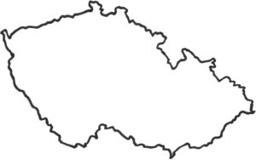
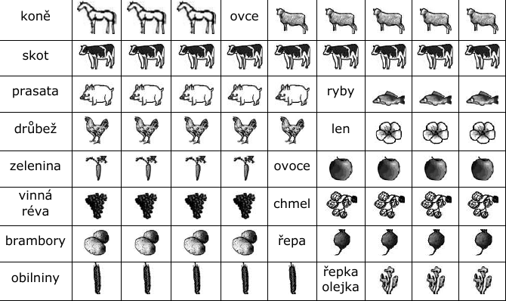

Slide 15
Nechte žáky přemýšlet...
Doplň, jakým jazykem hovoří obyvatelé na
severní straně Krkonoš:___________________________________
jižní straně Krkonoš: _____________________________________
severní straně Šumavy: ___________________________________
jižní straně Šumavy: _____________________________________
severní straně Novohradských hor: __________________________
jižní straně Novohradských hor: ____________________________
severní straně Bílých Karpat: ______________________________
jižní straně Bílých Karpat: _________________________________

Slide 16
Připiš správné telefonní číslo, na kterém budeš hledat pomoc, když...
• ti ukradnou kolo.
• uvidíš doutnat les.
• tě bude bolet noha tolik, že nebudeš moci dojít domů.
• uvidíš dopravní nehodu.
• najdeš člověka bezvládně ležícího na zemi.
• ti spadne kamarád do studny.
• se ti ztratí kamarád v lese.
• se ti udělá špatně a nikdo není doma.
• uvidíš někoho topit se v řece.

Slide 17
V ČR
- ve volbách volit své zástupce do parlamentu.
- ctít rozhodnutí soudu ve svých sporech.
- veřejně protestovat, pokud nesouhlasí s některým rozhodnutím vlády.
Občané MUSÍ
Občané MOHOU
- stěžovat si na špatnou práci státních zaměstnanců (např. úředníků).
- platit státu daně.
- dodržovat zákony a pravidla.
- říkat nahlas své názory.
A co by se dělo, kdyby nemohli, nebo naopak museli?

Slide 18
Regiony ČR a Evropa + svět
Pozor, učivo o kontinentech nebývá zastoupeno v učebnicích!
Nedublujte učivo 2. stupně. V regionálních kapitolách vybírejte pouze to, co daný region charakterizuje, odlišuje, čím je jedinečný, neučte všechno o všem.

Slide 19
Jak vypadá praxe ?

Slide 20
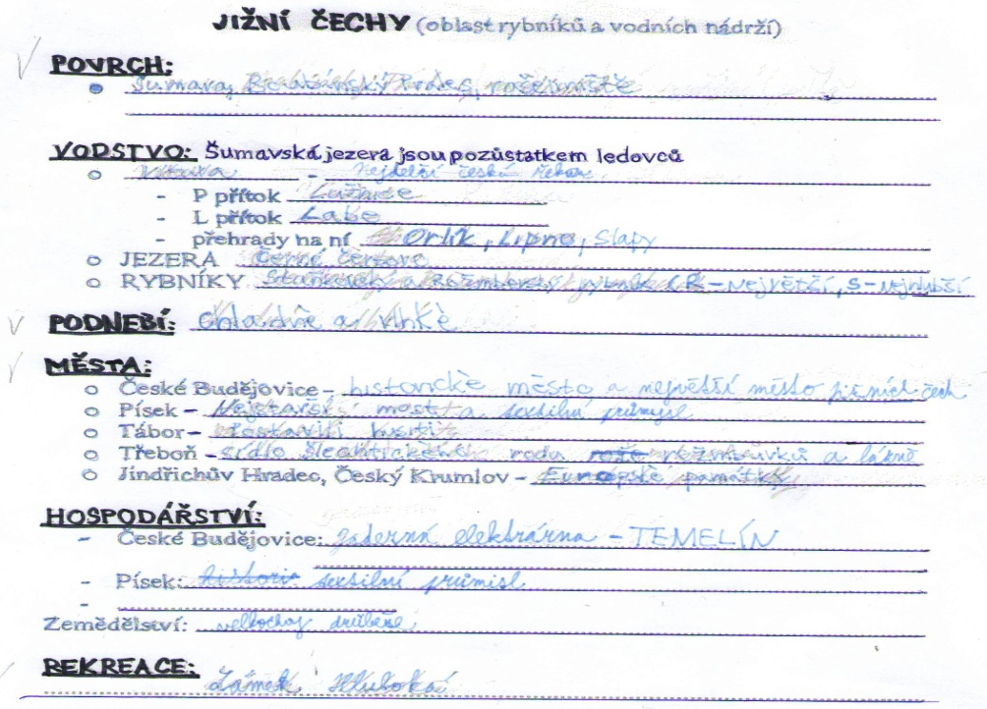
Sešit vlastivědy žáka 5. třídy
Zápis spadá do tematického celku učiva Regiony ČR.
Sešit měl podobu rozkládacího kroužkového bloku, struktura zápisů byla vždy předem připravena vyučujícím, žáci si ve výuce do volných řádků doplňovali zápisy, a to prostřednictvím společné práce a diktování chybějících informací.
Žák si utváří základní představu o pojmové struktuře oboru geografie. Znalost významu těchto pojmů vytváří prostor pro kognitivně a pojmově náročnější práci na 2. stupni ZŠ.

Slide 21
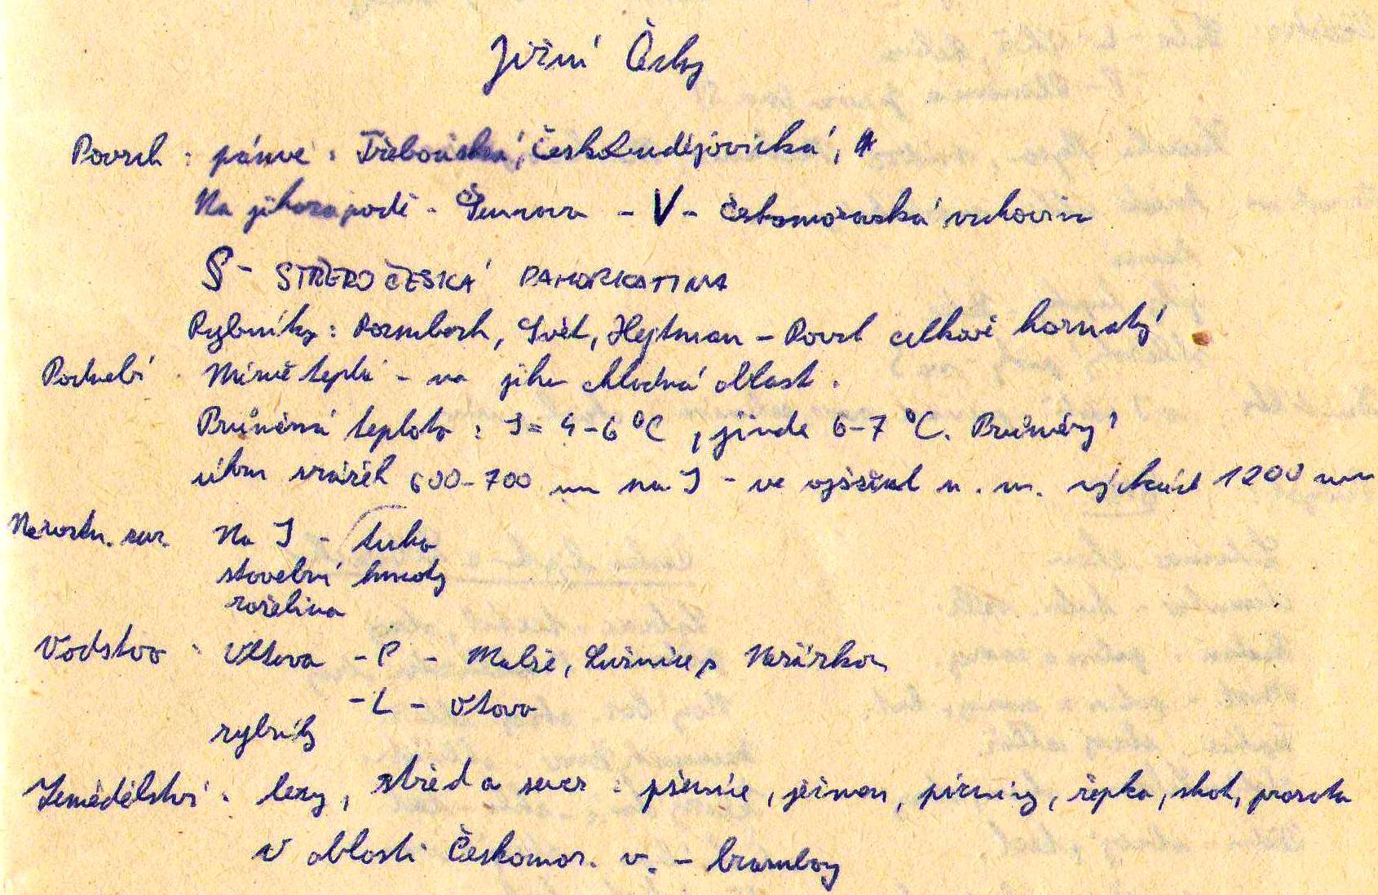
Sešit zeměpisu žáka 8. třídy
Zápis spadá do tematického celku učiva Regiony ČR.
Oproti zápisu žáka z 1. stupně je zde možné identifikovat větší důraz na množství faktografických znalostí žáků. Je ovšem otázkou, nakolik je znalost faktografických údajů uvedených v zápisech žáků vyžadována při hodnocení žáků.
Množství faktografie do jisté míry závisí na schopnosti žáka zachytit v sešitu co nejvíce informací obsažených v mapě či udělat výpisky z učebnice.

Slide 22
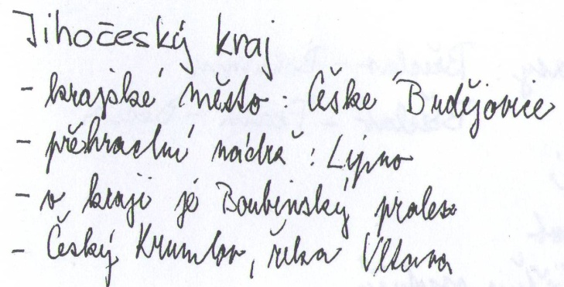
Sešit zeměpisu žáka 9. třídy
Zápis spadá do tematického celku učiva Regiony ČR.
Oproti výše uvedeným zápisům zcela chybí faktografické informace hospodářského charakteru (zemědělství, průmysl).
Pozn. Dle autorky zápisu v dané vyučovací hodině dva žáci ostatním žákům prezentovali s pomocí interaktivní tabule turisticky atraktivní místa Jihočeského kraje – jedná se o výsledek jejich samostatné práce, ostatní žáci měli hodnotit jejich projev a samostatně si vyhotovit zápis do sešitu.

Slide 23
Co s tím? Očekávané výstupy?
Očekávaný výstup pro 1. stupeň ZŠ, který se týká daného tématu
Žák
- vyhledá typické regionální zvláštnosti přírody, osídlení, hospodářství a kultury, jednoduchým způsobem posoudí jejich význam z hlediska přírodního, historického, politického, správního a vlastnického

Slide 24
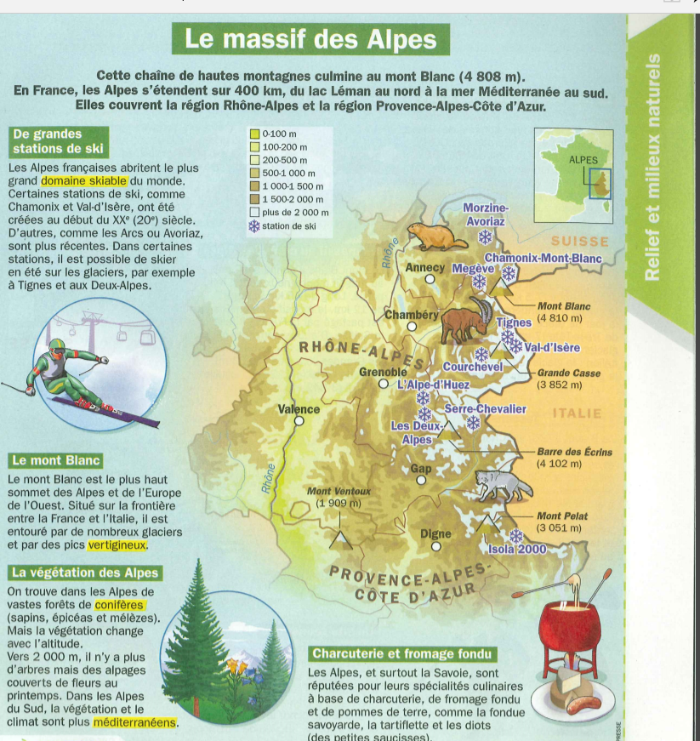
Žák
- vyhledá typické regionální zvláštnosti přírody, osídlení, hospodářství a kultury, jednoduchým způsobem posoudí jejich význam z hlediska přírodního, historického, politického, správního a vlastnického

Slide 25
Jihočeský kraj podruhé
Pomůžeme si očekávaným výstupem a základními geografickými otázkami.
Žák
vyhledá typické regionální zvláštnosti přírody, osídlení, hospodářství a kultury, jednoduchým způsobem posoudí jejich význam z hlediska přírodního, historického, politického, správního a vlastnického
Kde to je? Jaké to je? Proč je to tam? Jak to vzniklo? Jaký to má vliv?
Jak by to mělo být uzpůsobeno vzájemnému užitku člověka a přírody?

Slide 26
Formulujte 5 cílů hodiny zaměřených na libovolný kraj v ČR.
Ke každému z cílů formulujte min. 1 učební úlohu, pomocí níž daného cíle dosáhnete nebo skrze niž budete hodnotit, zda jste jej splnili.
Využijte mapy!
Ideální poměr úloh vyšší kognitivní náročnosti 25−30 % (Gall et al.,1978; Mullis et al., 2009)

Slide 27
Učební úloha
„Každá pedagogická situace, která se vytváří proto, aby zajistila u žáků dosažení určitého učebního cíle“ (Průcha, Walterová,
& Mareš, 2013, s. 325).
Otázka či podnět vyvolávající učební činnost.
Jaké typy učebních úloh žákům ve škole učitel zadává, takové typy žákovských přístupů k učení u nich buduje. (Ramsden, 1984)

Slide 28
Výukové cíle
„Cílem školního vzdělávání rozumíme zamýšlený a očekávaný výsledek výchovně-vzdělávací práce, k němuž učitel v součinnosti
s žáky směřuje“ (Nelešovská & Spáčilová, 2005, s. 43)
jednoznačné
konzistentní (z nižších lze vyvodit vyšší a naopak)
přiměřené
kontrolovatelné

Slide 29
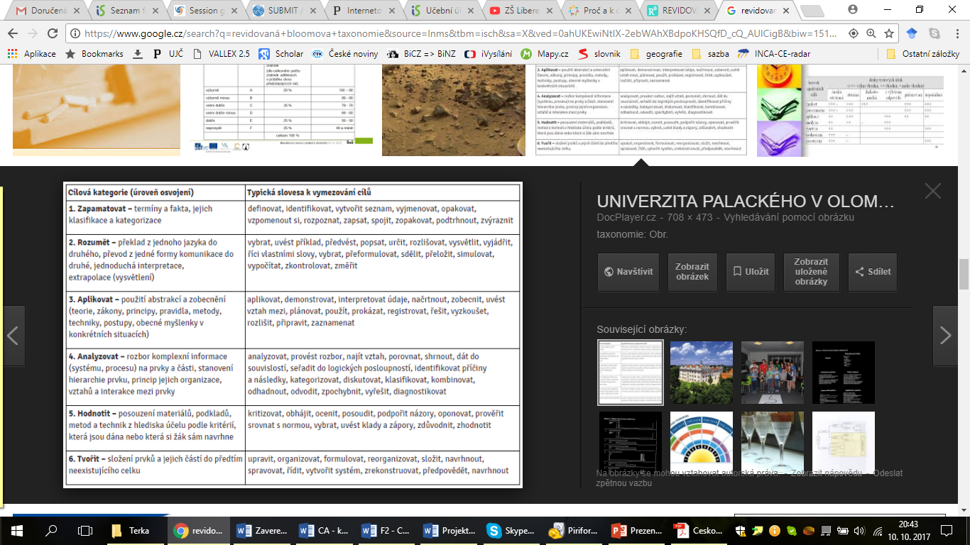
Popis
- Ž reprodukuje znalosti
- Ž vlastními slovy vyjádří dříve naučené obsahy
- Ž použije dříve naučené v nové situaci
- Ž rozdělí složitější jev na části, popř. vysvětlí, jak je něco uspořádáno a proč
- Ž posoudí hodnotu
- Ž skládá nové uspořádáním (pojmů a principů)

Slide 30
 | Text |  | Učební úlohy |  | Obrázky, mapy a grafy | Estetická úroveň | Přídavné materiály |  | Vyhovuje /nevyhovuje | Pro co ano
 | Obsahová správnost | Strukturovanost a přehlednost textu | Náročnost úloh a podíl úloh problémových | Pestrost úloh | Smysluplnost obrázků a grafů – propojení s textem, úlohami | Grafické zpracování učebnice | Pracovní sešit – náročnost a pestrost úloh | Metodická příručka | Celkový dojem z učebnice | Učebnici/PS bych si vybral(a) pro:
Alter
Dialog
Didaktis
Fraus
Nakl. České geografické společnosti
Nová škola
Nová škola - Duha
Prodos
SPN
Taktik

Slide 31
Zdroje informací v učebnicích!?!
PS nakl. Nová škola – DUHA (2014, s. 16)

Slide 32
Zhodnoťte úlohu a navrhněte alteraci.
(Hravá vlastivěda 5:
Česká republika a Evropa.
PS, 2016, s. 51)

Slide 33
Zhodnoťte úlohu a navrhněte alteraci.
(PS nakl. Nová škola – DUHA, 2014, s. 6)

Slide 34
zpracování v učebnicích
další materiály (např. PS)
Vymyslete alteraci k některým úlohám nebo úlohy k některým obrázkům v učebnici.

Slide 35
K procvičení
e-zdroje
https://slepemapy.cz/
http://www.toporopa.eu/cz/
http://dumy.cz/
http://resources.collins.co.uk/Wesbite%20images/PrimaryGeography/One%20Pack%20bundle_2.pdf

Slide 36
Pro zdroje informací
http://www.vilemwalter.cz/mapy/
https://www.czso.cz/
https://www.banknoteworld.com/

Slide 37
Pro zdroje aktivit
http://dumy.cz/
http://resources.collins.co.uk/Wesbite%20images/PrimaryGeography/One%20Pack%20bundle_2.pdf
diplomové práce na téma didaktických her ve vlastivědě a prvouce

Slide 38
http://archivnimapy.cuzk.cz/
http://www.ikatastr.cz/

Slide 39
https://is.muni.cz/auth/th/371282/pedf_m/Kreslime_sve_prvni_mapy_text.pdf?studium=631031;zpet=%2Fauth%2Fvyhledavani%2F%3Fsearch%3DMr%C3%A1zkov%C3%A1%20Kate%C5%99ina%26start%3D2 http://www.jindrichpolak.wz.cz/skola_geografieostatni.php http://online.seterra.com/cs/fl/2002

